Slide 1





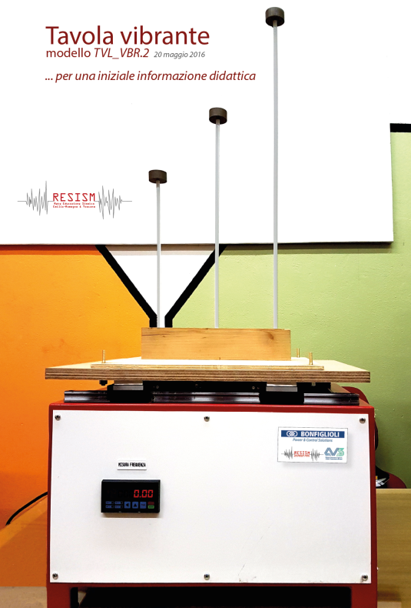
4 e 5 dic. 2018 15:30-18:30
Due incontri pomeridiani in aula magna
6 e 7 dic. 2018 15:30-18:30
Educare alla riduzione del rischio sismico …..…
…….. per una iniziale informazione didattica
Pericolosità sismica e rischio sismico
Terremoto: evento naturale ed evento sociale Storie sismiche e storie amministrative
Accenni a comportamenti dinamici
Prime valutazioni su recenti terremoti
ing. Giovanni MANIERI
Collaboratore volontario rete interregionale RESISM

Slide 2
ACCENNI a comportamenti di edifici
sotto azioni sismiche
Sommario:
Le azioni sulle strutture ed elementi di caratterizzazione dei terremoti
TAVOLA VIBRANTE…per una iniziale informazione didattica
Esperienza 1: configurazione strutturale regolare (1 G.d.L.)
Sviluppi didattici ……
Esperienza 2: configurazione strutturale regolare (3 G.d.L.)
Esperienza 3: configurazione strutturale irregolare
Accenni al comportamento delle costruzioni in muratura

Slide 3
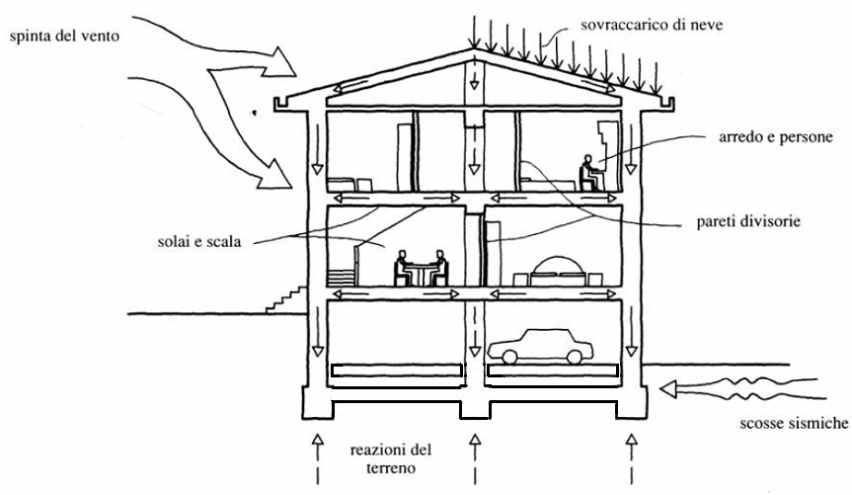
Le azioni sulle strutture
Azione del VENTO
Sovraccarico da NEVE
Q
Sovraccarico PERSONE
Q
Carico su Solai e Scale
Peso Proprio della costruzione
G₁ + G₂
Cedimenti delle fondazioni
Azione del SISMA
E

Slide 4
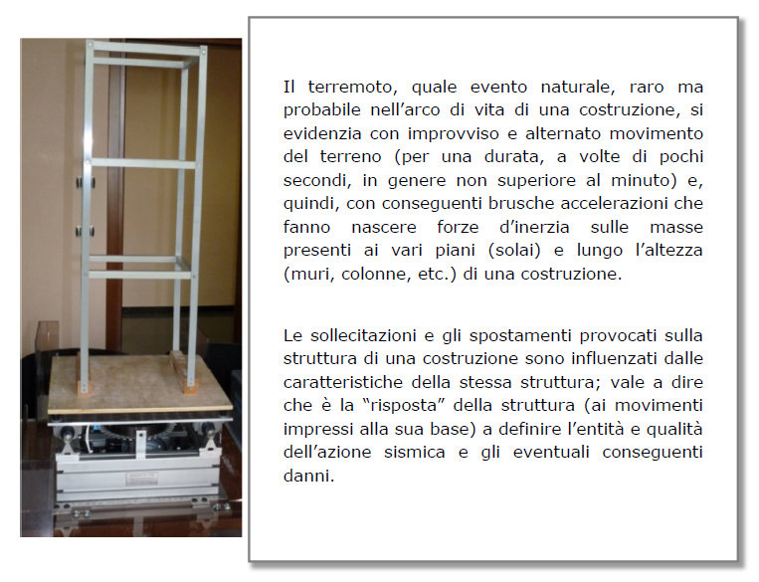
DOCUMENTO DIDATTICO condiviso il 4 maggio 2011 dal CTS della Regione Emilia-Romagna
TAVOLA VIBRANTE …
…per una iniziale informazione didattica
TVD_1991
Titolo e prime due frasi del documento CTS revisionato allora dal compianto Prof. Piero POZZATI

Slide 5
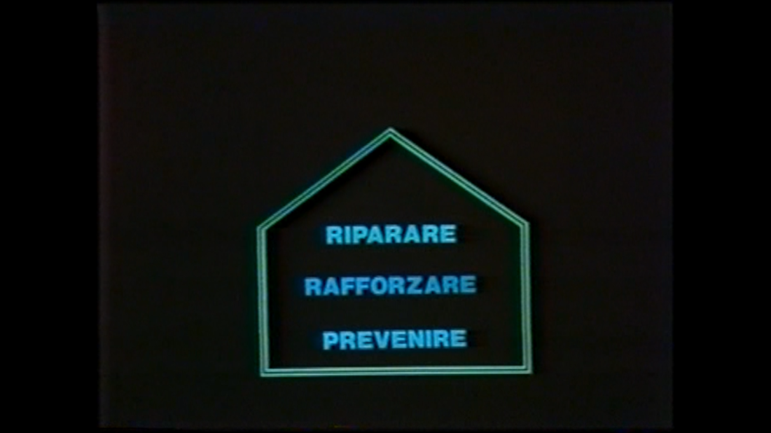
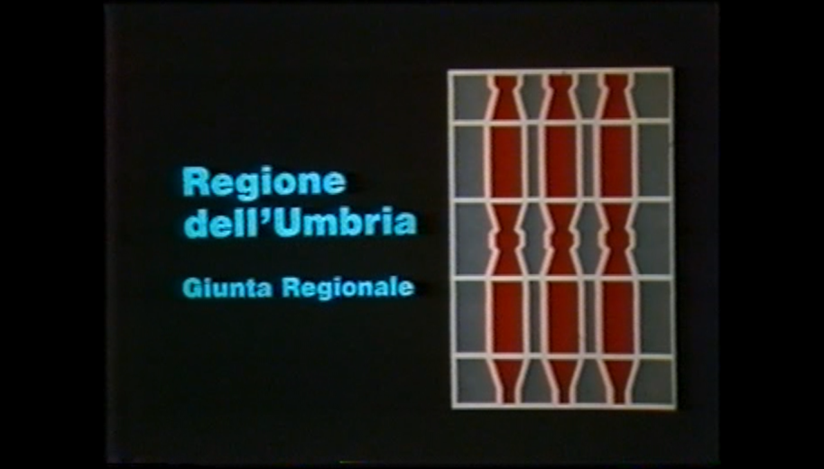

FORZE DI INERZIA (filmato di 27 secondi)
1985
Prof. D. Benedetti
da:
Riparare Rafforzare Prevenire
Regione Umbria 1985
Scossa principale 30 ottobre 2016 Mw 6.5

Slide 6
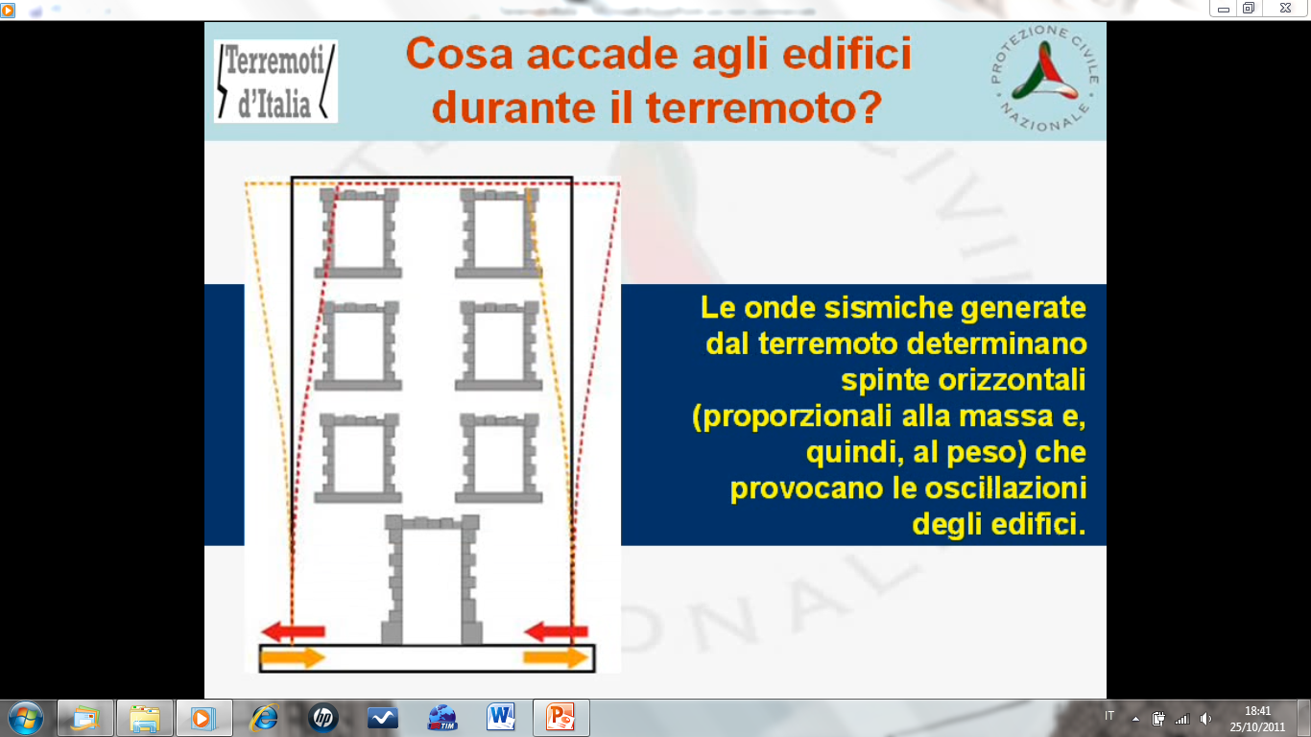
Moto ondulatorio
Le fondazioni, quando vengono raggiunte dalle onde sismiche, le trasmettono alla sovrastruttura provocando l’oscillazione dell’edificio. In tale moto alternato la struttura subisce forze di inerzia proporzionali alle masse e quindi ai pesi dell’edificio. Il moto (e cioè la risposta) è regolato dalla rigidezza e dalla massa dell’edificio.

Slide 7
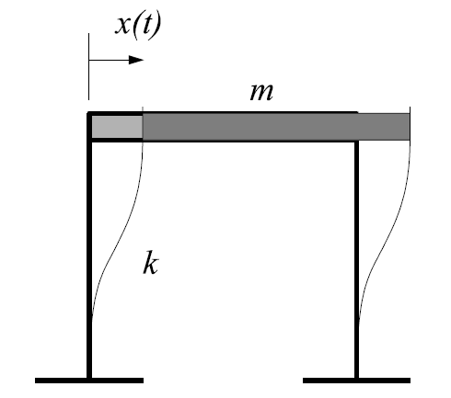
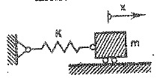
m
Oscillatori semplici a un grado di libertà, caratterizzati dagli unici parametri:
m – massa del solaio (o impalcato)
k – rigidezza alla traslazione dei/l pilastri/o
k
F – E – D
C – B – A
Se il cinematismo è descrivibile con un solo grado di libertà, la struttura può essere assimilata ad una molla con opportuna costante di rigidezza.
L’oscillatore ha un suo modo naturale di vibrare detto anche modo proprio. Una oscillazione intera (andata e ritorno) si compie in un tempo T₁ chiamato periodo (s). L’inverso del periodo f₁ si chiama frequenza (Hz).

Slide 8
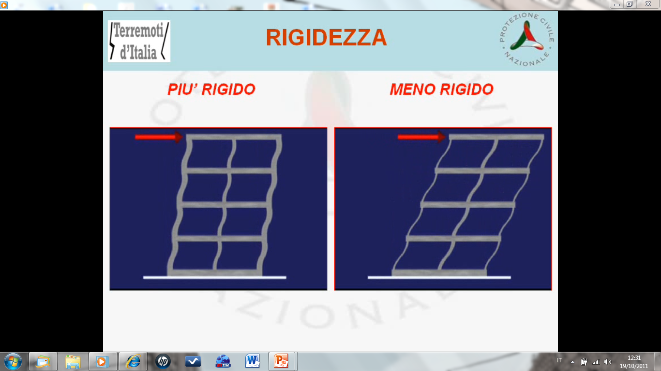
Una struttura è più rigida di un’altra quando, a parità di forza applicata, si deforma in misura minore
La frequenza di oscillazione della struttura (costruzione) aumenta con la sua rigidezza

Slide 9
Una struttura è più rigida di un’altra quando, a parità di forza applicata, si deforma in misura minore
La frequenza di oscillazione della struttura (costruzione) aumenta con la sua rigidezza

Slide 10
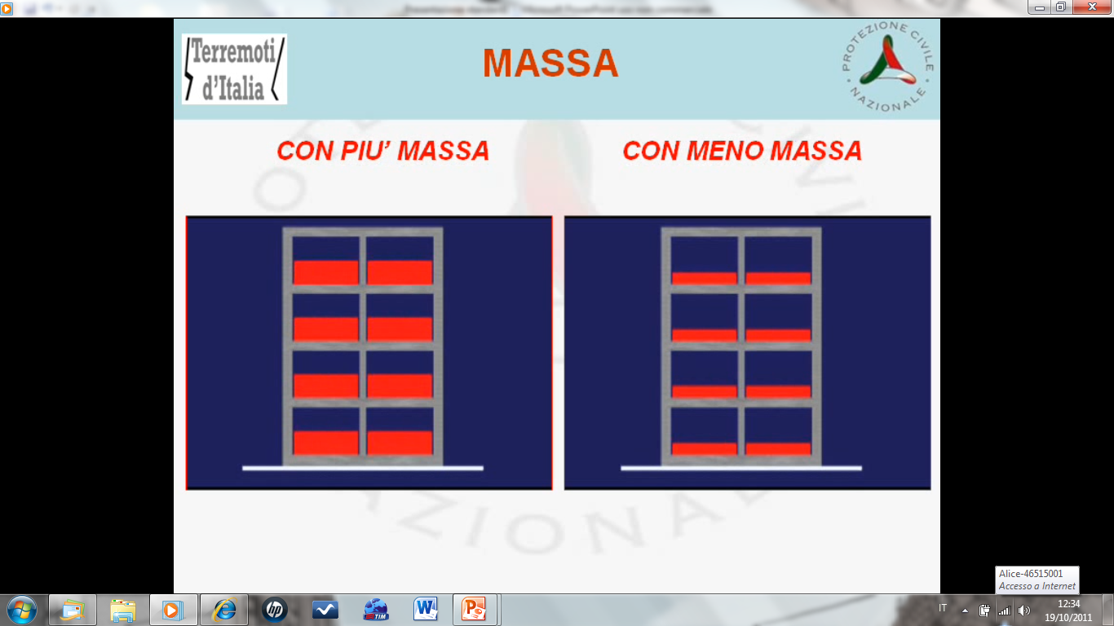
Il terremoto genera accelerazioni che inducono forze tanto più alte quanto maggiore è la massa
La frequenza di oscillazione della struttura (costruzione) diminuisce all’aumentare della massa dell’edificio

Slide 11
Il terremoto genera accelerazioni che inducono forze tanto più alte quanto maggiore è la massa
La frequenza di oscillazione della struttura (costruzione) diminuisce all’aumentare della massa dell’edificio

Slide 12
Nell’oscillatore è possibile un solo modo di vibrare (salvo il valore dell’ampiezza , che può essere più o meno grande) detto anche modo proprio. Una oscillazione intera (andata e ritorno) si compie in un tempo T₁ chiamato periodo (s). L’inverso del periodo f₁ si chiama frequenza (Hz).
La frequenza di oscillazione aumenta quando aumenta la rigidezza del sistema e diminuisce quando aumenta la massa
Definita ω₁ = 2πf₁ = 2π/T₁ (rad/s) pulsazione o frequenza circolare,
DOCUMENTO DIDATTICO 2011: «… Si può dimostrare che
POTEVA SOTTINDERE:
«si evidenzia dall’equazione di equilibrio dinamico dell’oscillatore semplice …..
OPPURE:
«si evidenzia dal moto circolare uniforme e dal secondo principio della dinamica…
Notes:
12

Slide 13
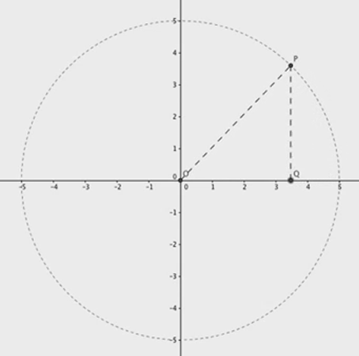
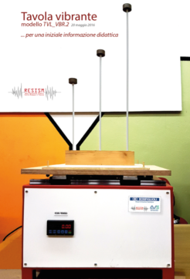
Moto del punto P
Moto Circolare Uniforme - MCU
raggio A; periodo T (s) ; frequenza f = 1 / T (Hz)
velocità angolare ω = 2π / T (rad/s) ω = 2π f
velocità |v| = ωA; accelerazione centripeta |a_{c}| = ω²A
P
A
Q
Moto del punto Q (proiezione di P su diametro)
Moto Armonico Semplice - MAS
ampiezza A; periodo T; frequenza f = 1 / T
pulsazione ω = 2π / T = 2π f
«… motoriduttore con albero verticale … sulla cui parte superiore è calettato un albero con perno, eccentrico di 3,5 mm (e conseguente corsa totale di 7 mm), sul quale è a sua volta montata una bielletta a due testine snodabili….
P
Manuale tecnico
Q
-A
0
+A
…Sulla parte superiore della struttura sono posizionate due guide lineari parallele con relative boccole scorrevoli che sostengono il piano il cui movimento oscillatorio è determinato dal fissaggio della bielletta allo stesso piano.»

Slide 14
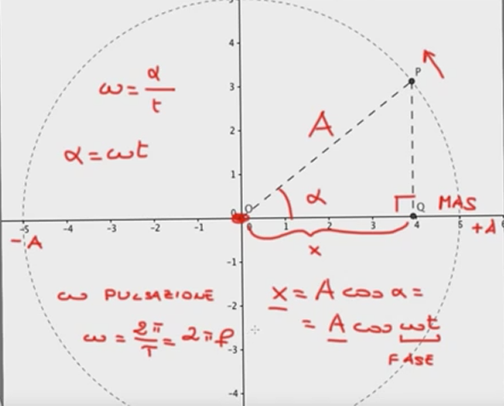
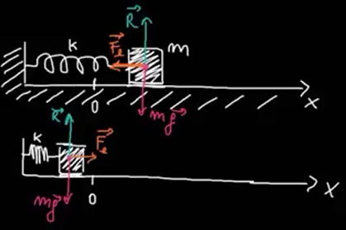
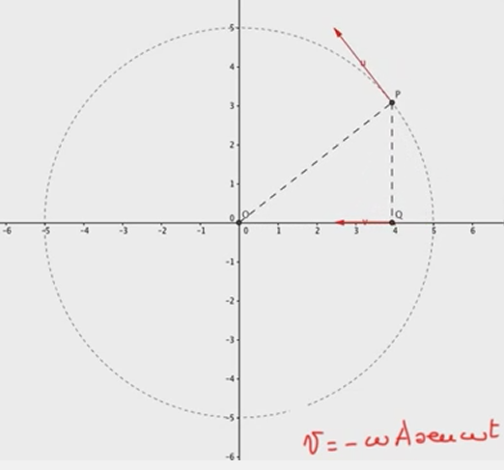
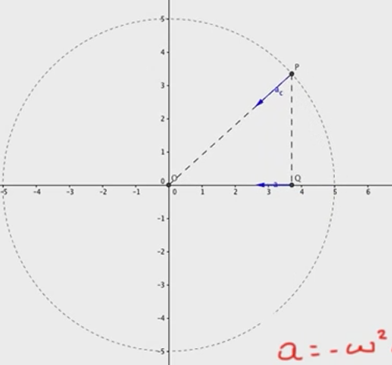




Moto Circolare Uniforme - MCU
raggio A; periodo T (s) ; frequenza f = 1 / T (Hz)
velocità angolare ω = 2π / T (rad/s) ω = 2π f
velocità |v| = ωA; accelerazione centripeta |a_{c}| = ω²A
Moto Armonico Semplice - MAS
ampiezza A; periodo T; frequenza f = 1 / T
pulsazione ω = 2π / T = 2π f
equazione oraria
MCU e MAS
FE e MAS
Forza Elastica – K·x
secondo principio

Slide 15
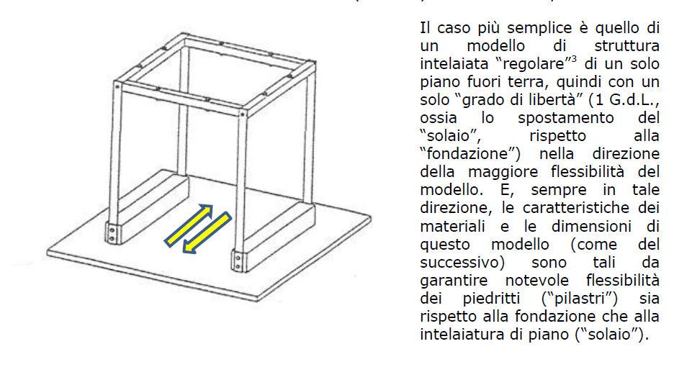
Esperienza n. 1
dei
i)
m_{A}
Q
f₁ (Hz) 1,50
1,00
1,00
Con incremento di massa pari a △Q di 270 g
k_{A}
T₁ = 1/f₁
T₁ (s) 0,67

Slide 16
Identificazione sperimentale delle frequenze proprie
dei tre oscillatori mediante attivazione alla loro base di moti armonici semplici ad ampiezza costante e frequenza variabile
Configurazioni strutturali regolari (1 G.d.L.)
T₁ = 1/f₁
m_{B}
m_{A}+q
m_{C}=m_{B}
m_{C}
k_{B}
k_{B}=k_{A}
k_{A}
k_{C}
f₁ (Hz) 4,00 2,10 1,50 – 1,00
T₁ (s) 0,25 0,48 0,67 - 1,00
m
m
k_{D}
m
k_{E}
k_{F}
f₁ (Hz) 3,55 2,10 1,17
T₁ (s) 0,28 0,48 0,86

Slide 17
Esperienza n. 2
Configurazione strutturale regolare per distribuzione di masse e rigidezze L’oscillazione avviene in una sola direzione predeterminata e quindi sono possibili solo i tre spostamenti indipendenti dei tre solai:
(tre gradi di libertà - 3 GdL)
Identificazione sperimentale delle frequenze f₁ - f₂ - f₃ per i tre modi naturali di vibrare
In particolare, per il primo dei tre modi di vibrare, c’è un periodo proprio del 1° modo (detto anche periodo fondamentale di vibrazione) T₁ (s) e, quindi, una corrispondente frequenza f₁ = 1/T₁ (Hz).

Slide 18
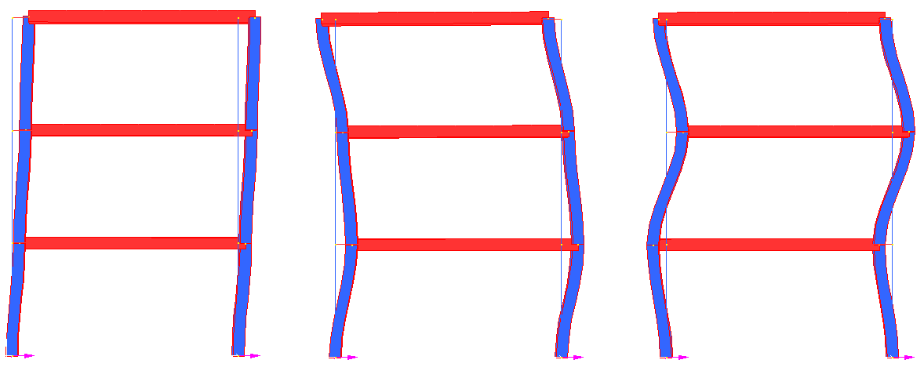
Configurazione strutturale regolare (3 G.d.L.)
Modello G1 Massa/impalcato 327 g
Modello G1
[colonne: PIATTINA in policarbonato, sezione 2x16]
[IMPALCATO : lastra quadrata piena in allumino 250x250, s=2]
Forme modali X distribuzione uniforme delle masse

Slide 19
Configurazione strutturale regolare (3 G.d.L.)
Modello G2 Massa/impalcato 190 g
[Massa addizionale identica pari a 137 g (+ 72%) su ciascuno dei tre impalcati]
327 g (+72%) 0,86 (-34%) 2,52 (-33%) 3,88 [-33%]
Modello G2
[colonne: PIATTINA in policarbonato, sezione 2x16]
[IMPALCATO : lastra quadrata forata in allumino 250x250, s=2]
Forme modali a distribuzione uniforme delle masse
(§) 0,80 2,86 (????)
(§) A parità di massa globale, con sovraccarico posizionato in dissimmetria verticale: es. concentrando sul secondo impalcato anche il sovraccarico del primo, per 165 g, si manifesta anomalia severa al terzo piano per f₂.= 2,86 Hz.

Slide 20
Configurazioni strutturali regolari (1 G.d.L.)
m_{D} = (158+56)g
m_{E} = (158+38)g
m_{F} = (158+28)g
f₁ = √(k/m) / 2π
D
k_{D}
k_{E}
64 cm
E
45 cm
k_{F}
F
32 cm
f₁ (Hz) 3,55 2,10 1,17 GRANDEZZE MISURATE
k_{F}/k_{E} ~ 2,7
Rapporti approssimativi tra le RIGIDEZZE flessionali delle colonne
k_{F}/k_{D} ~ 8
Per possibili sommari confronti si può tenere presente anche la formula della rigidezza «k», per un pilastro «a mensola», in funzione di «E» (modulo di elasticità), «J» (momento di inerzia della sezione) e «h» (lunghezza libera di inflessione)
k = 3EJ/h³
«E» e «J» hanno uguali valori per i tre oscillatori in esame e,quindi:
k_{F}/k_{E} = (h_{E}/h_{F})³
k_{F}/k_{D} = (h_{D}/h_{F})³

Slide 21
Esperienza n. 3
e
F elastiche
F d’inerzia
Configurazione strutturale irregolare in pianta
B
D
Il pilastro AB è molto più rigido del pilastro CD (circa 8 volte)
h
2h
Questo comporta, nella circostanza di moto oscillatorio della base, che la conseguente forza d’inerzia, applicata nel baricentro di massa, risulta eccentrica (con braccio e) rispetto alla parallela risultante delle forze elastiche.
A
L’impalcato ha tre gradi di libertà (due spostamenti e una rotazione) e non si tratta quindi di oscillatore semplice. Il primo dei tre modi di oscillare risulta essenzialmente di tipo torsionale.
C

Slide 22
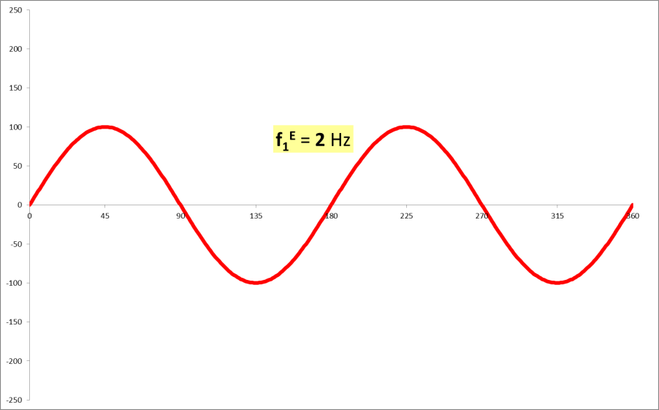
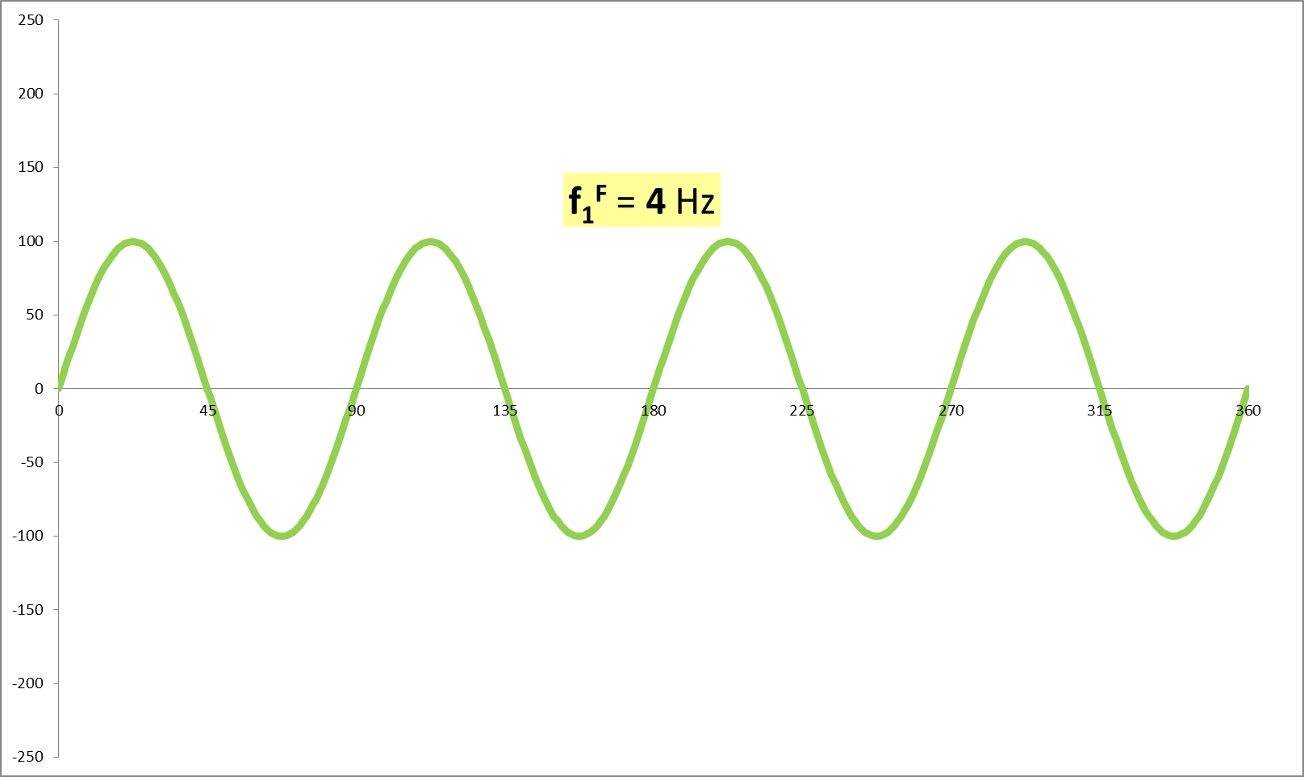
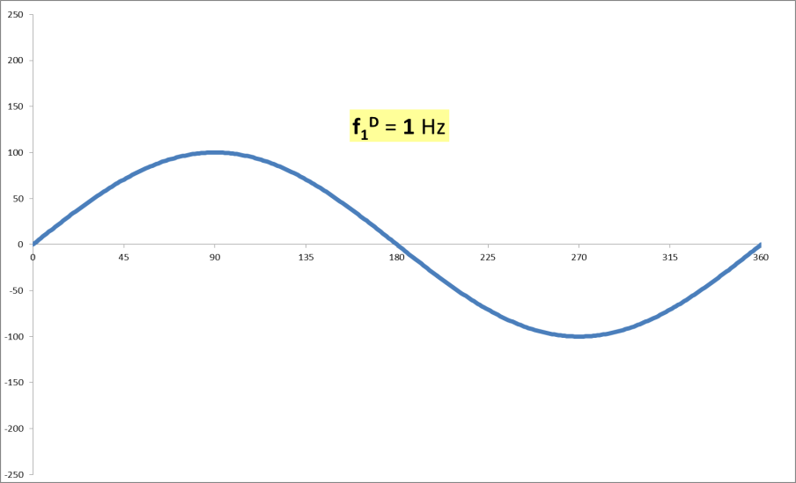
Configurazioni strutturali regolari (1 G.d.L.)
D
Caso particolare: frequenze multiple
E
m'_{D} = m_{D} + 40 g
F
m'_{E} = m_{E} + 20 g
Stime approssimative
m_{F}
f₁ = √(k/m) / 2π
k_{D}
k_{E}
29,6 cm
k'_{F} ~ 1,27k_{F} [Δh=-2,4 cm]
f₁ (Hz) 4,00 2,00 1,00
T₁ (s) 0,25 0,50 1,00
T₁ = 1/f₁
Tre moti sinusoidali (detti anche moti armonici elementari) con identica ampiezza e periodi corrispondenti ai periodi propri dei tre oscillatori semplici [RISONANZA]
E
F
D

Slide 23
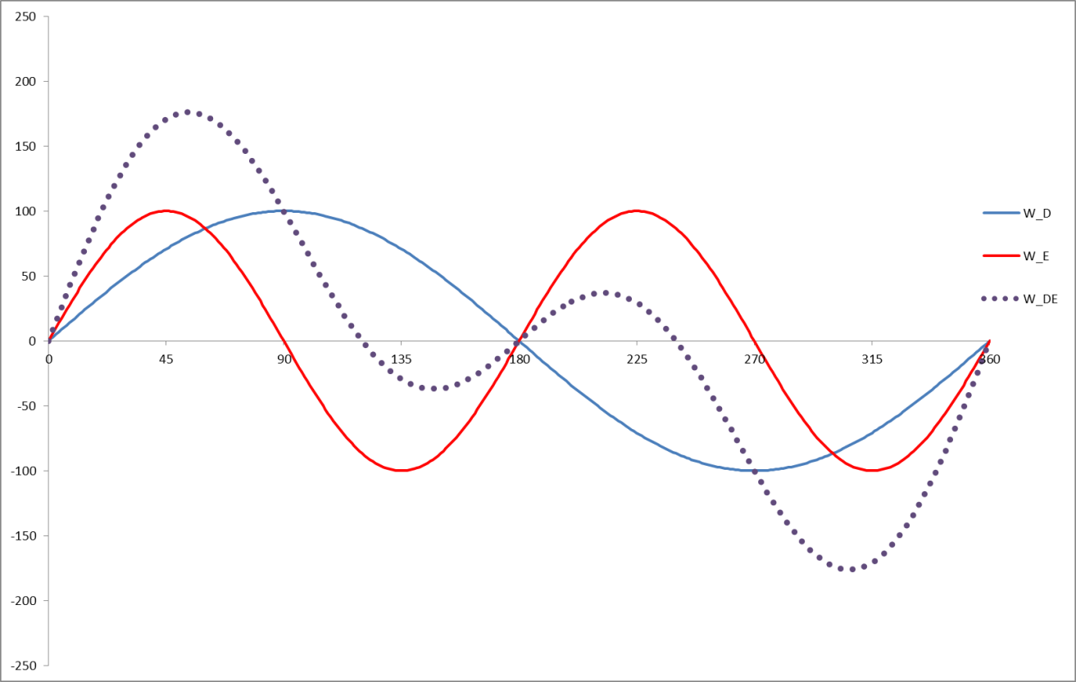
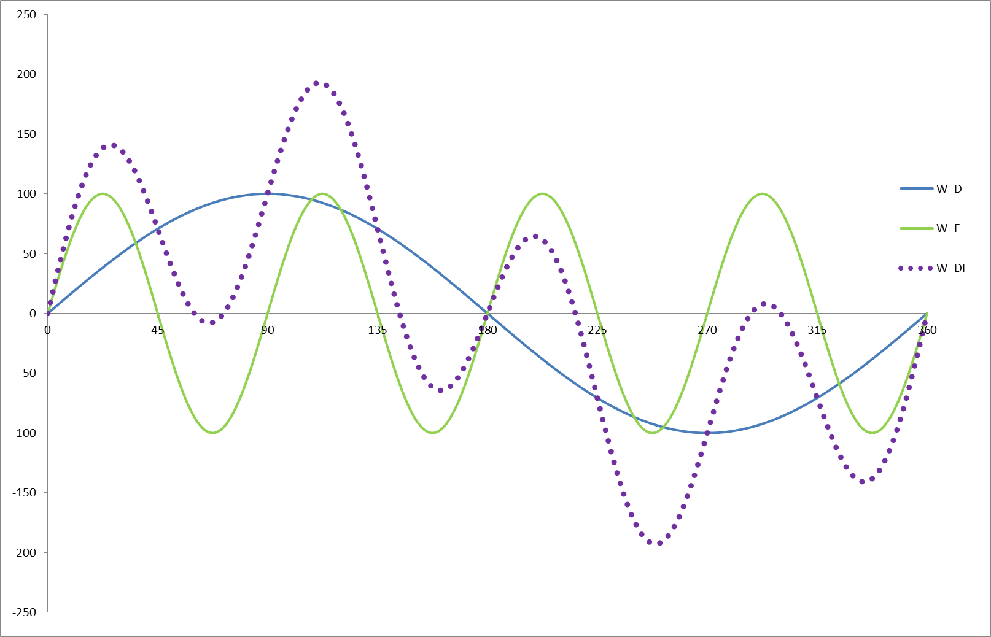
D + E
D + F

Slide 24
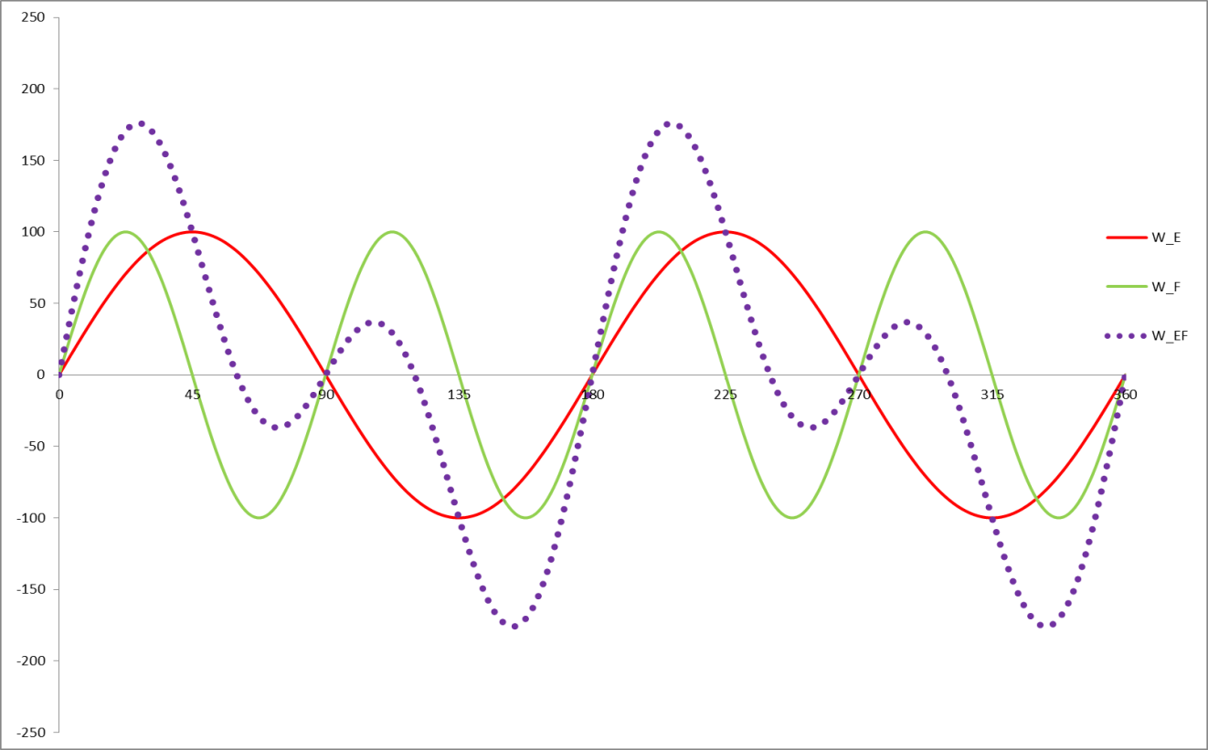


Slide 25
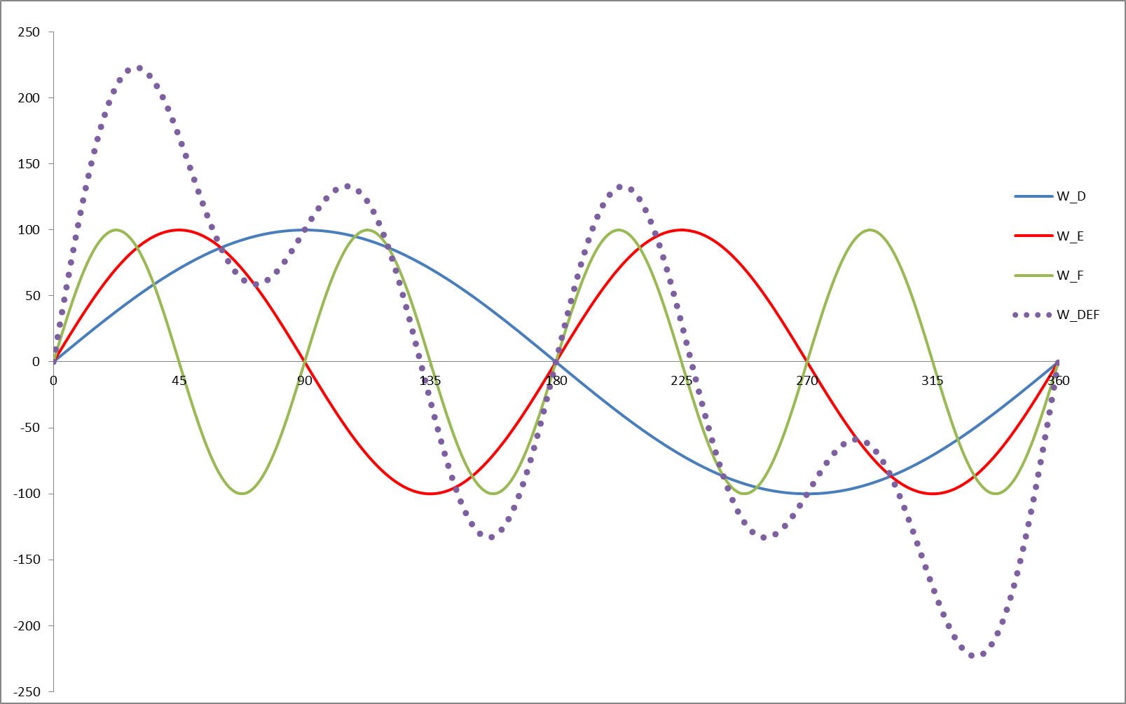


D + E + F
OSCILLATORI SEMPLICI
sollecitati da moti armonici elementari e da loro combinazioni

Slide 26
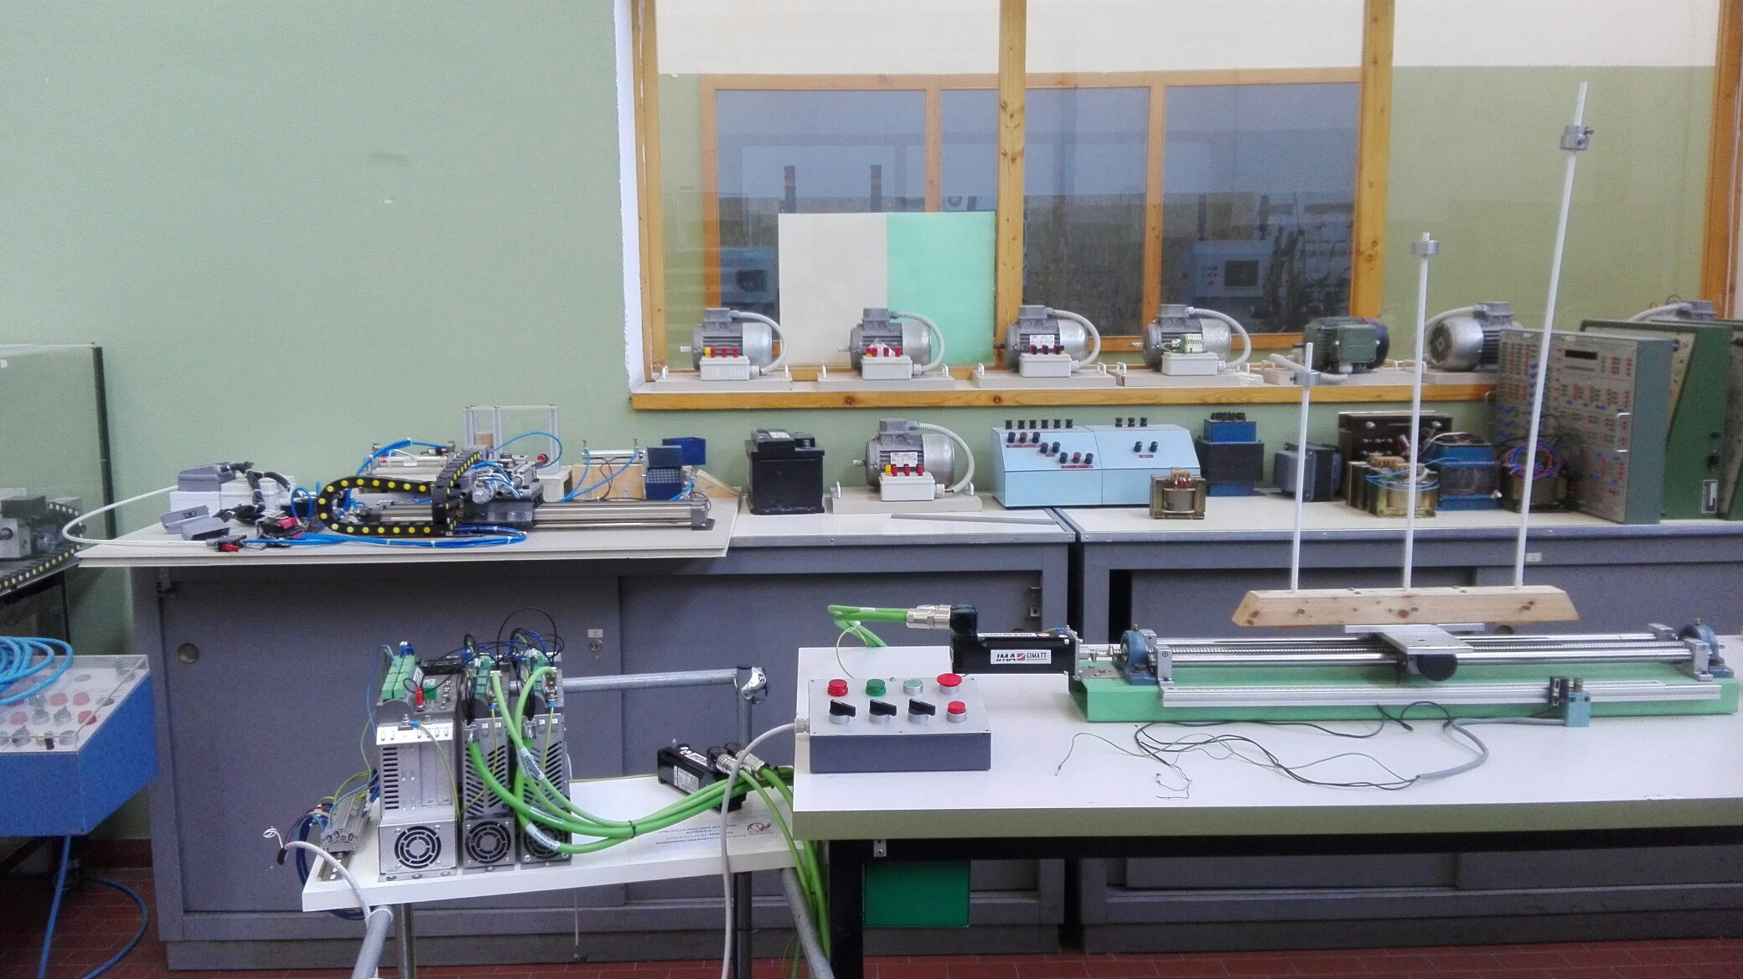


D
Motore BRUSHLESS
E
gestito da CPU e driver
F
collegato a vite a ricircolo di sfere per trasferire moto oscillatorio radiale
D
E
F
Video: 0 7’20’’
Pulpito di comando (filmato di 2’33”) con tre selettori ON‐OFF per attivare i tre moti a 1/2/4 Hz singolarmente
o in combinazione tra loro
D
E
F

Slide 27
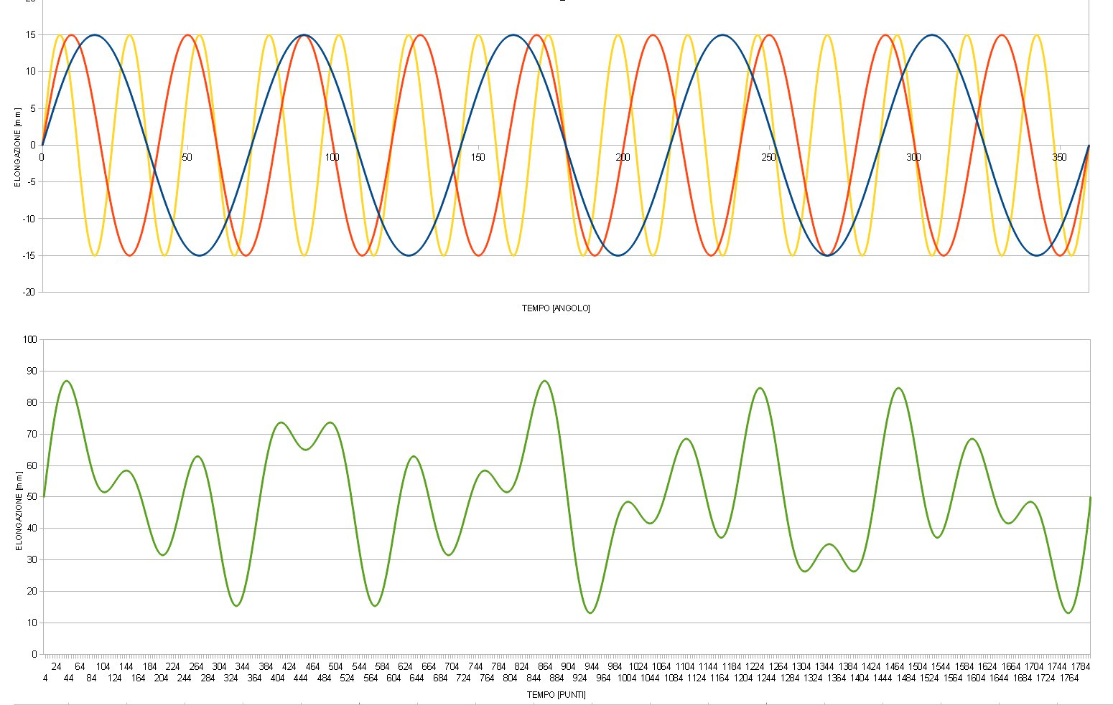
D
D
T₁^{D}=0,86 s [f₁^{D}=1,17 Hz]
E
E
0,48 [2,10]
F
Tre moti sinusoidali (detti anche moti armonici semplici) con identica ampiezza e periodi corrispondenti ai periodi propri dei tre oscillatori semplici [RISONANZA]
F
0,28 [3,55]
a₀
-a₀
La funzione somma delle tre sinusoidi è variabile nel tempo ma non è periodica (Cfr. Video: 7’20’’ 10’55’’)

Slide 28
Confronto
ACCELERO GRAMMI
UP
cm/sec²
conseguenze «sussultorie»…
…non sempre…
…normalmente secondarie
NS
cm/sec²
EW
cm/sec²

Slide 29
Confronto
ACCELERO GRAMMI
UP
m/sec²
NS
m/sec²
EW
m/sec²

Slide 30
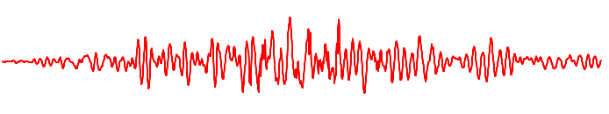
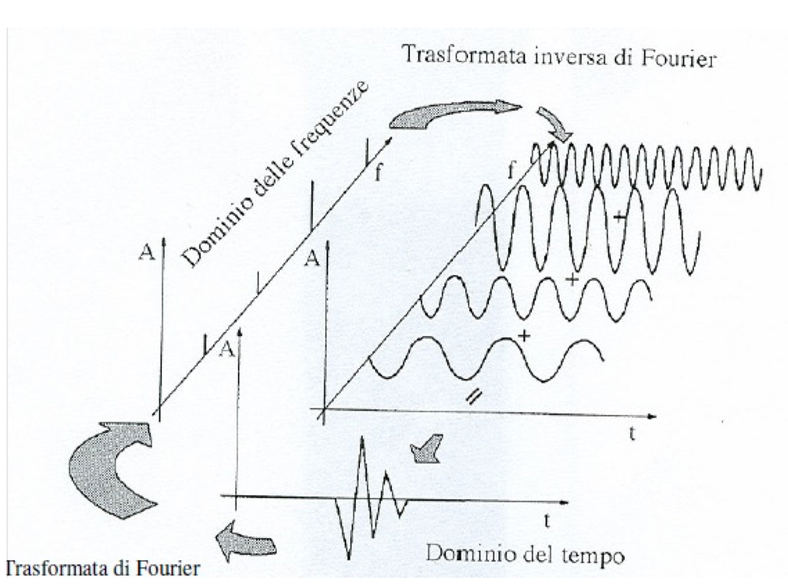
Sviluppi didattici…
Un qualsiasi ACCELEROGRAMMA, che evidenzia in genere una variazione (dell’accelerazione nel tempo) brusca e apparentemente casuale, può essere ottenuto come somma di moltissimi moti armonici semplici con periodi e ampiezze diverse.
È logico pertanto che strutture con un periodo proprio T₁ risultino particolarmente sensibili alla componente armonica di periodo uguale o molto vicino a T₁

Slide 31
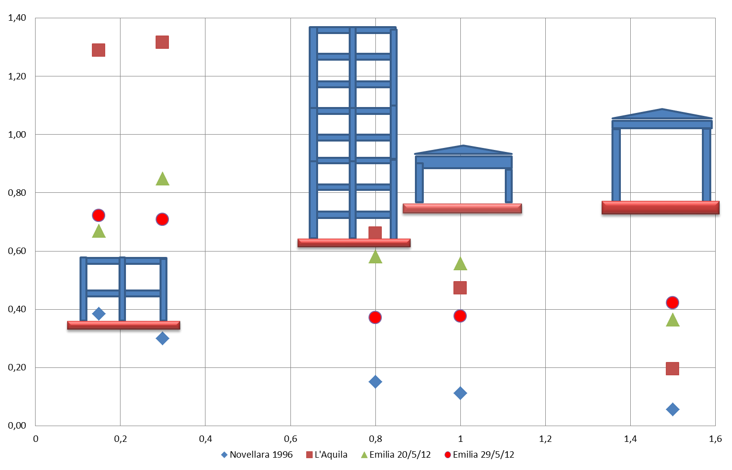
[D-V-A]
Accelerazioni massime sviluppate da alcuni edifici campione in occasione di recenti terremoti in Italia
Sa (g)
Periodi propri del primo modo [T₁ (s)] di alcuni edifici campione
1.40
1.20
1.00
0.80
0.60
0.40
0.20
D
E
F
0.0
0.2
0.4
0.6
0.8
1.0
1.2
1.4
T₁ (s)

Slide 32
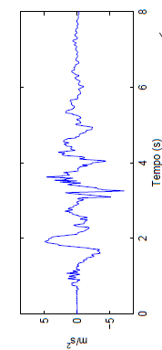
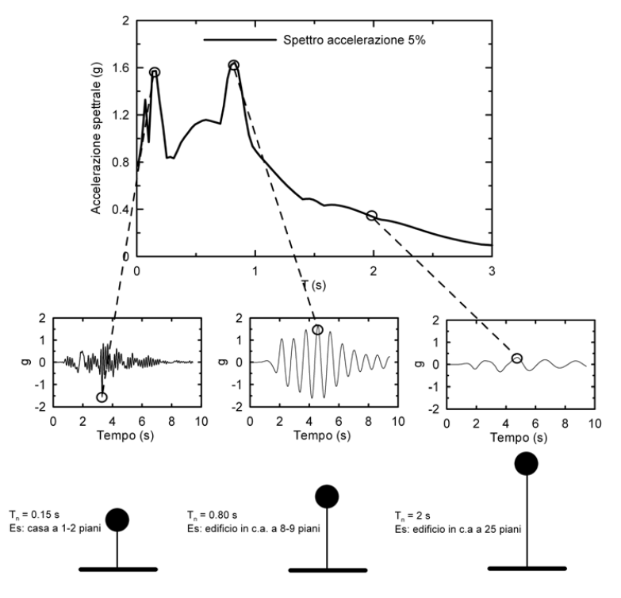
LO SPETTRO DI RISPOSTA … UN IMPORTANTE STRUMENTO
Lo spettro di risposta fornisce l’ampiezza massima della risposta (in spostamento relativo, velocità relativa o accelerazione assoluta) di un (qualsiasi) oscillatore armonico ad 1 grado di libertà (gdl) soggetto a un accelerogramma assegnato in funzione del periodo strutturale T_{n} e del fattore di smorzamento ξ.
In blu l’accelerogramma di Gemona (comp. EW) registrato durante il terremoto del Friuli del 15/09/1976 ore 3.15

Slide 33
Accelerogrammi di Arquata del Tronto (comp. EW) e Gemona (comp. EW) – CONFRONTO TRA I RISPETTIVI SPETTRI DI RISPOSTA

Slide 34

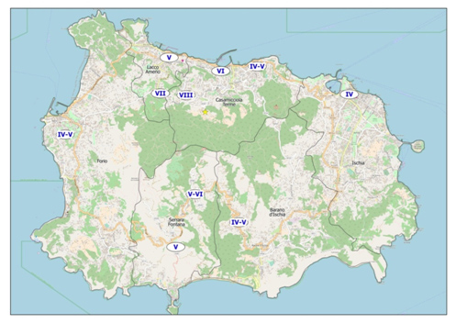
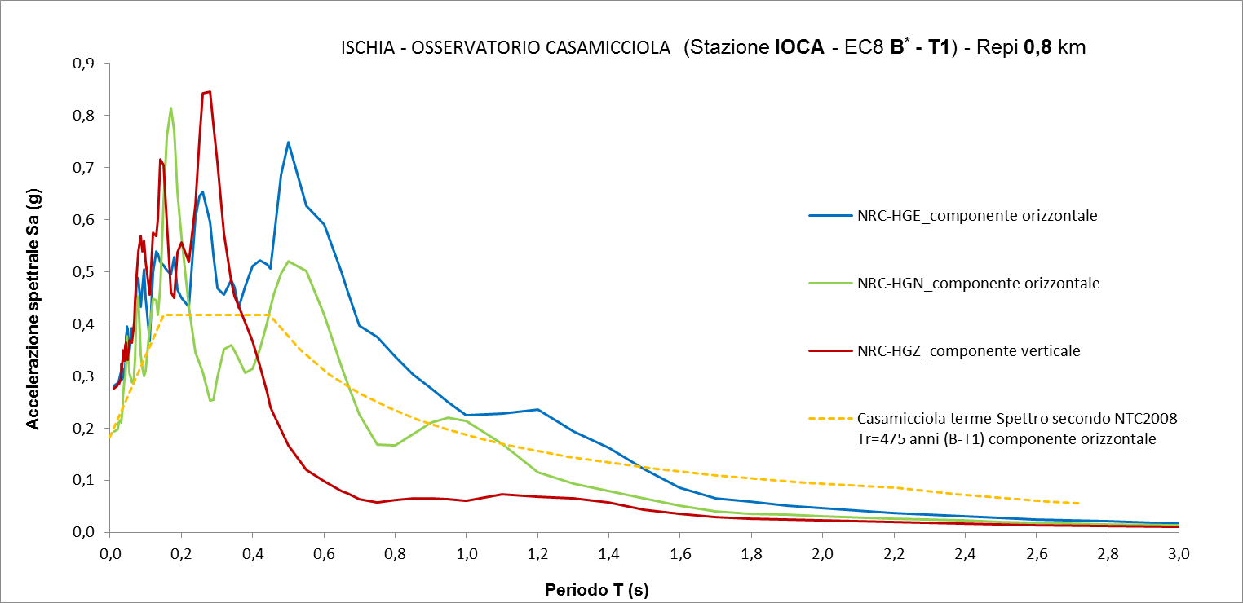
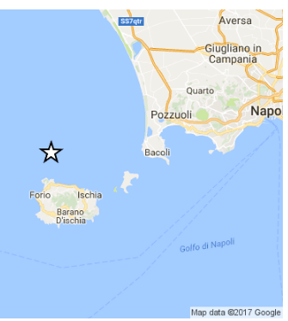
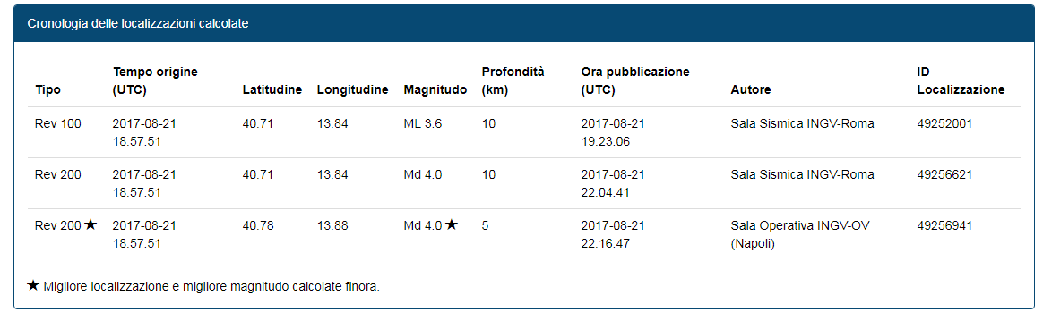
Un terremoto di magnitudo Md 4.0 è avvenuto nella zona: Ischia e costa Flegrea (Napoli), il 21-08-2017 18:57:51 (UTC) - 21-08-2017 20:57:51 (UTC +02:00) ora italiana
con coordinate geografiche (lat, lon) 40.78, 13.88 ad una profondità di 5 km, poi corretta a 1,7 km.
40.74 13.90 Md 4.0 2 (1,7) 2017-08-25
28 LUGLIO 1883

Slide 35

http://itaca.mi.ingv.it/ItacaNet_30/

Slide 36
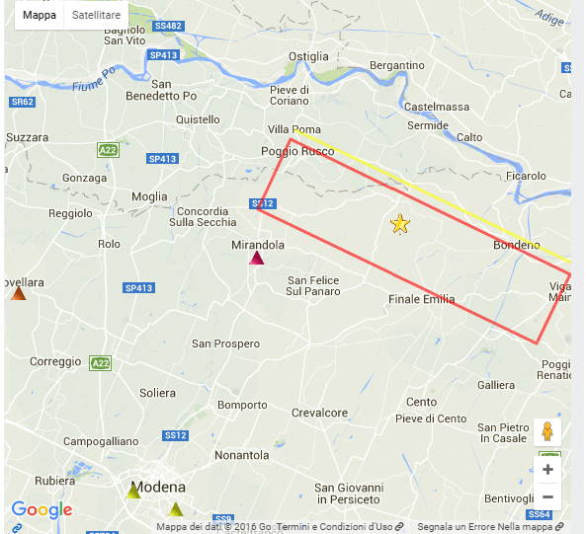
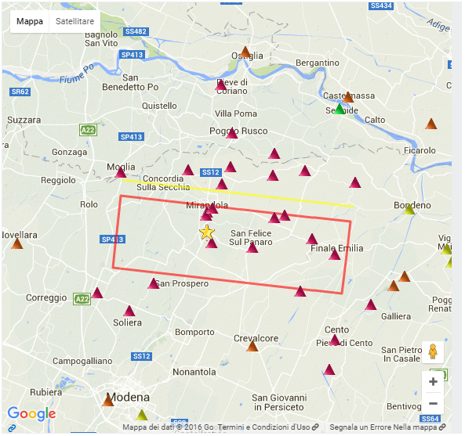
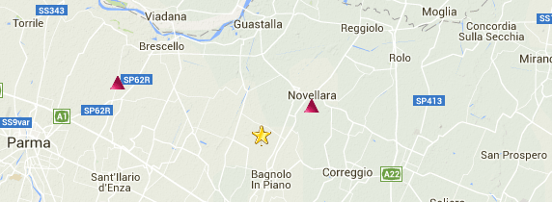
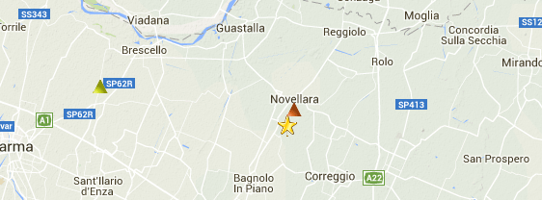
Date 2012-05-20 02:03:50 UTC Lat. 44.90 Lon. 11.26 EMILIA_1ST_SHOCK Depth [km] 9.5 ML 5.9 Mw 6.1
Date 2012-05-29 07:00:02 UTC Lat. 44.84 Lon. 11.07 EMILIA_2ST_SHOCK Depth [km] 8.1 ML 5.8 Mw 6.0
http://itaca.mi.ingv.it/ItacaNet_30/
Date 1996-10-15 09:56:00 UTC Lat. 44.80 Lon. 10.66 NORTHERN_ITALY Depth [km] 5.0 ML 4.9 Mw 5.4
Date 1987-05-02 20:43:54 UTC Lat. 44.81 Lon. 10.72 NORTHERN_ITALY Depth [km] 3.1 ML 4.6 Mw 4.7

Slide 37
T₁ (s)
distanza da epicentro di definito terremoto
magnitudo locale
magnitudo momento
n. eventi: i = 1,2,3,4,5
rapporti tra energie
tre componenti moto
categorie sottosuolo
valori massimi (picchi) registrati
per le tre componenti in accelerazione rapportati all’accelerazione di gravità
http://itaca.mi.ingv.it/ItacaNet_30/

Slide 38
Accelerazioni massime sviluppate da alcuni edifici campione in occasione dei terremoti di: Correggio 1996 (♦), Emilia 20/05/12 (▲) ed Emilia 29/05/12 (●) L’Aquila 2009 (■)
[MAINSHOCK]
Sa (g)
Reggiano 1987 ( )
Primi esempi
1.40
0,48 Z
0,37 Z
1.20
0,34 Z
0,18 Z
1.00
0,20 Z
0.80
1,35 Z
0,37 Z
0.60
0,26 Z
0.40
MRN
0.20
AQV
CORTILE
0.00
NVL
0.0
0.2
0.4
0.6
0.8
1.0
1.2
1.4
T₁ (s)

Slide 39
Principale carenza: mancanza di ritegni contro la perdita dell’appoggio
Emilia: crisi sismica 2012 e capannoni
Se le travi sono semplicemente appoggiate sulle colonne e trattenute dal semplice attrito, questo può essere vinto da forti accelerazioni orizzontali rese ancora più efficaci da importanti movimenti sussultori. Se per di più le strutture di appoggio oscillano in modo asimmetrico (stante la diversa rigidezza dei pilastri, es. per le oscillazioni verso sinistra nel caso in figura) può venir meno la condizione di appoggio e ne segue il crollo della trave.
Quanto avvenuto in Emilia nel 2012, ma NON nel 1996 e – tanto meno – nel 1987.

Slide 40
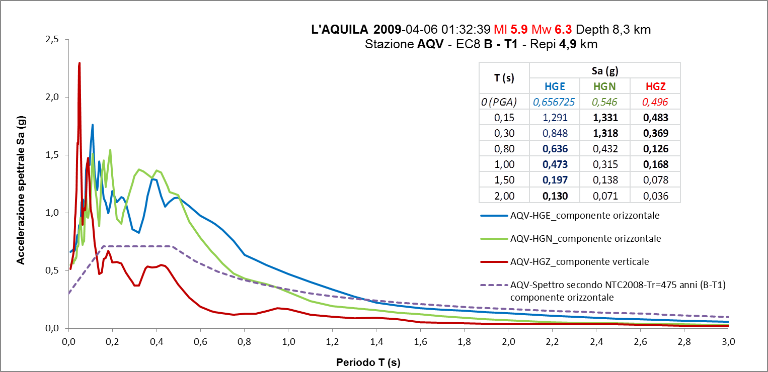
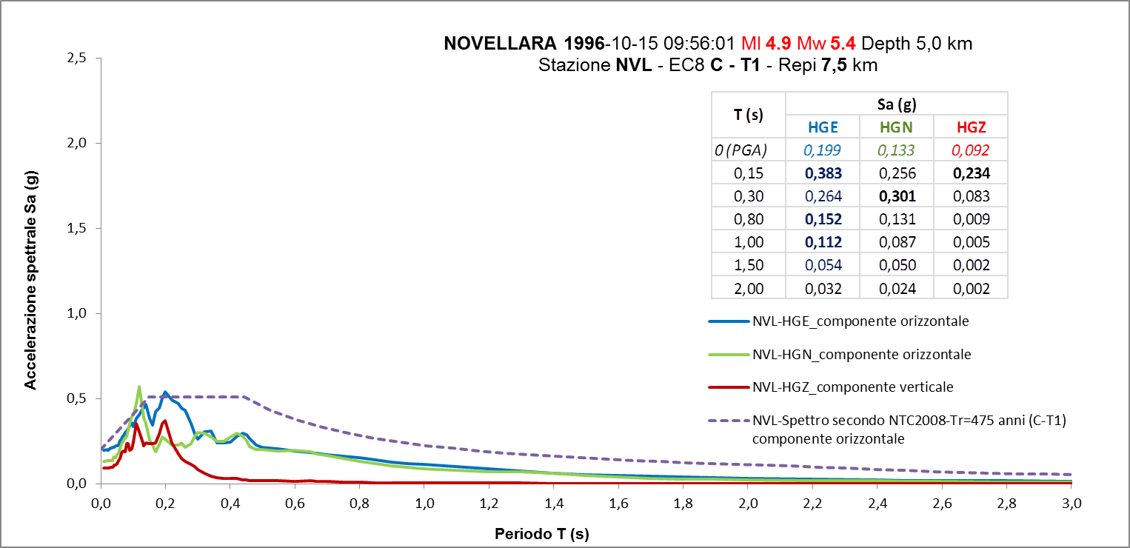
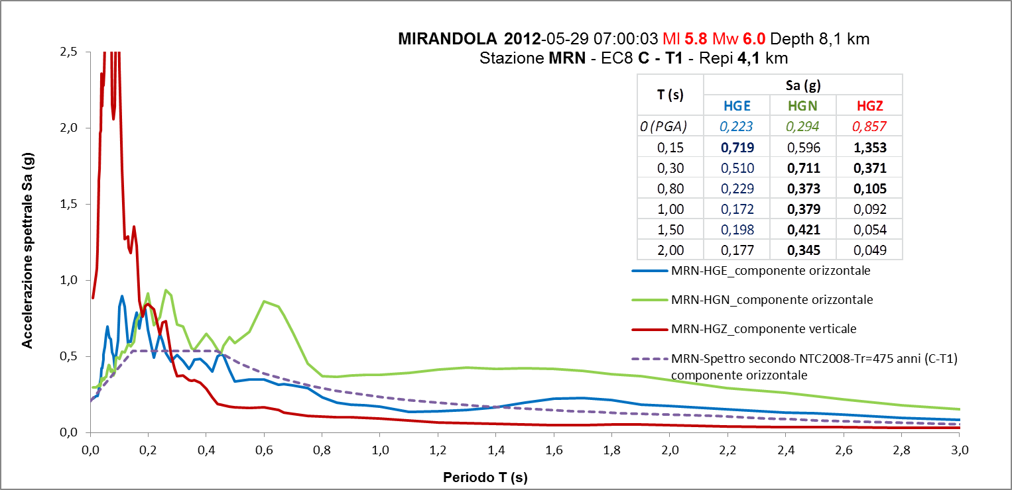
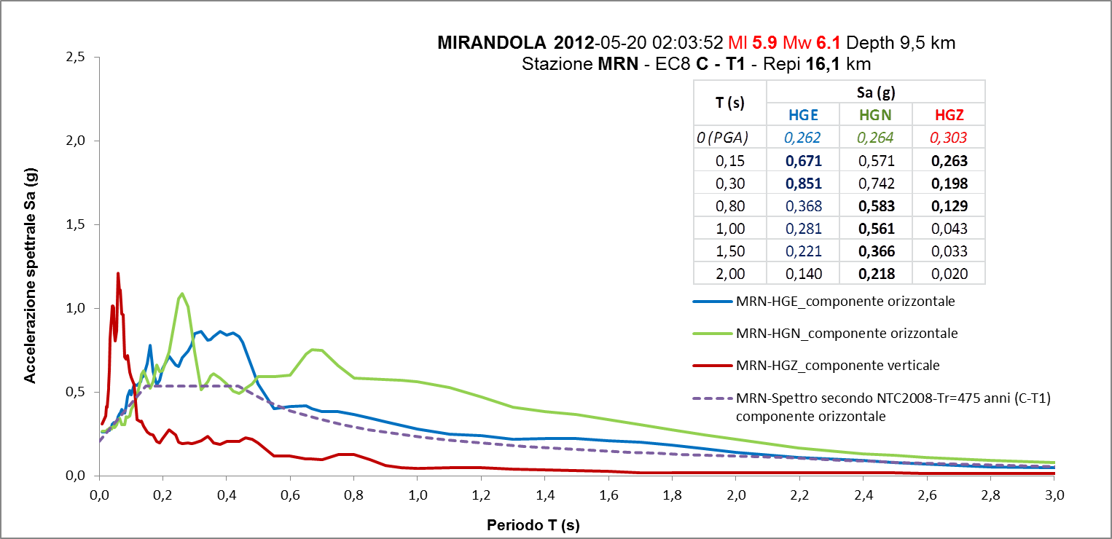
CRISI SISMICHE: Abruzzo 2009 e Pianura emiliana 1996–2012
Quattro scosse principali
SPETTRI DI RISPOSTA IN ACCELERAZIONE

Slide 41
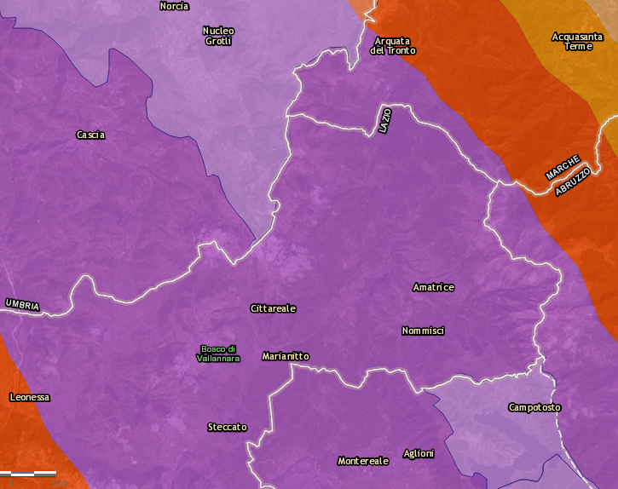
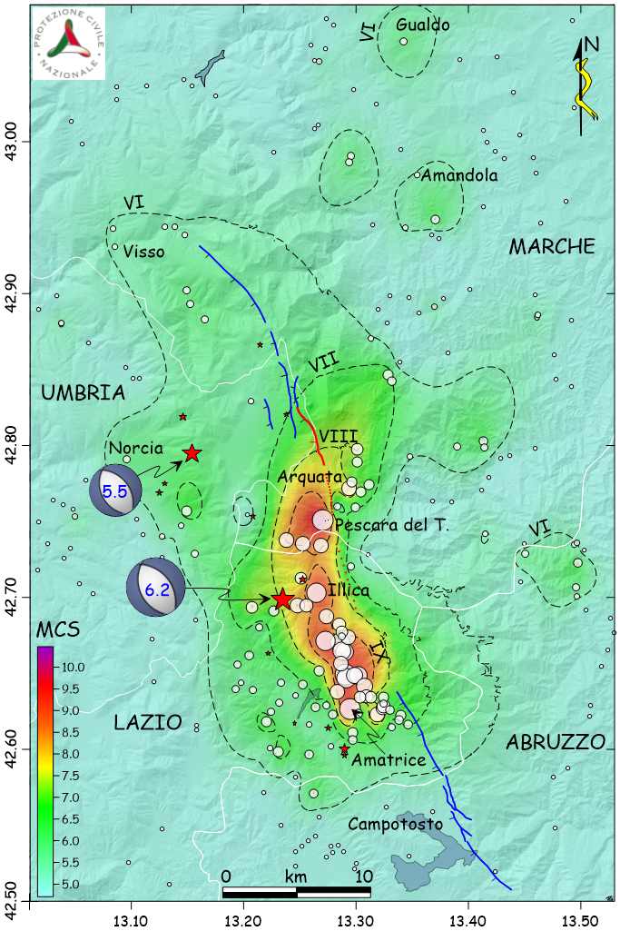
http://quest.ingv.it/index.php
Galli P., Peronace E., Tertulliani A., 2016.
Rapporto sugli effetti macrosismici del terremoto
del 24 Agosto 2016 di Amatrice in scala MCS.
Roma, rapporto congiunto DPC, CNR‐IGAG, INGV, 15 p.
Distribuzione delle intensità rilevate per località in termini di scala macrosismica MCS.
Isosisme dal VI al IX MCS.
Intensità epi.le (Io) … valutata al X grado MCS.
Accumoli
Mainshock 24-8-2016
Epicentro strumentale
Stazioni RAN più vicine

Slide 42
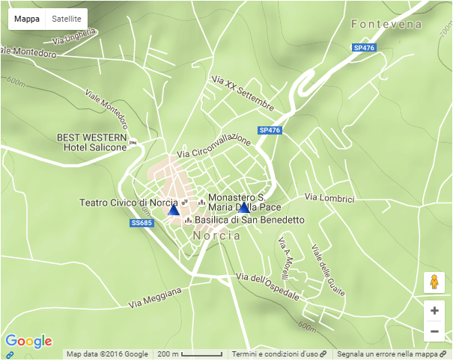
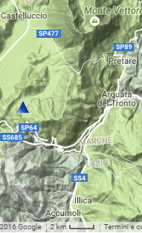
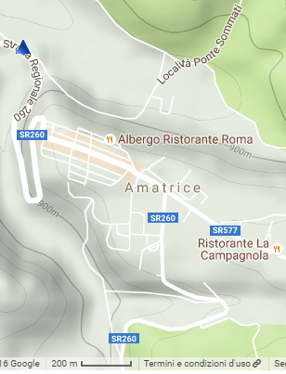
RQT
AMT
NOR
NRC

Slide 43
fattori di amplificazione
Per Amatrice (secondo valutazioni del dott. Fulvio Colasanto, geologo della Regione Lazio), già dalla “Carta Geologica e Schema Geomorfologico della Conca di Amatrice” in scala 1:75.000, è possibile dedurre che :
ad ovest del centro abitato, dove è installata la stazione accelerome-trica AMT finalizzata alla registrazione dell’andamento delle onde sismiche sul Flysch della Laga, in particolare per la Vs si possono ipo-tizzare valori non superiori a 700-800 m/s, con conseguente inquadra-mento del sottosuolo al massimo in categoria «B», pur trattandosi di substrato sismico non inquadrabile però in categoria «A»,
mentre per l’abitato in quanto tale, essendo impostato sull’Unità di Sommati–Amatrice caratterizzata da depositi alluvionali brecciosi, ciottolosi e con massi (ossia materiale da «sciolto» a «poco coerente»), con spessore fino a 40 m, soprastante le arenarie dello stesso Flysch della Laga, la categoria di sottosuolo è compresa fra “C” e “S2” con Vs variabile tra 300 e 700 m/s.
Quindi, la diversa litologia (dei dintorni di Amatrice rispetto ad Amatrice capoluogo) può giustificare – almeno parzialmente – la diversa risposta puntuale dei manufatti allo scuotimento sismico, fatte salve le caratteristiche costruttive degli edifici.
AMT
Pur con conoscenze da completare, può essere comunque già utile confrontare alcuni dati di input sismico, come di seguito rappresentati in apposito prospetto e relativo grafico.

Slide 44
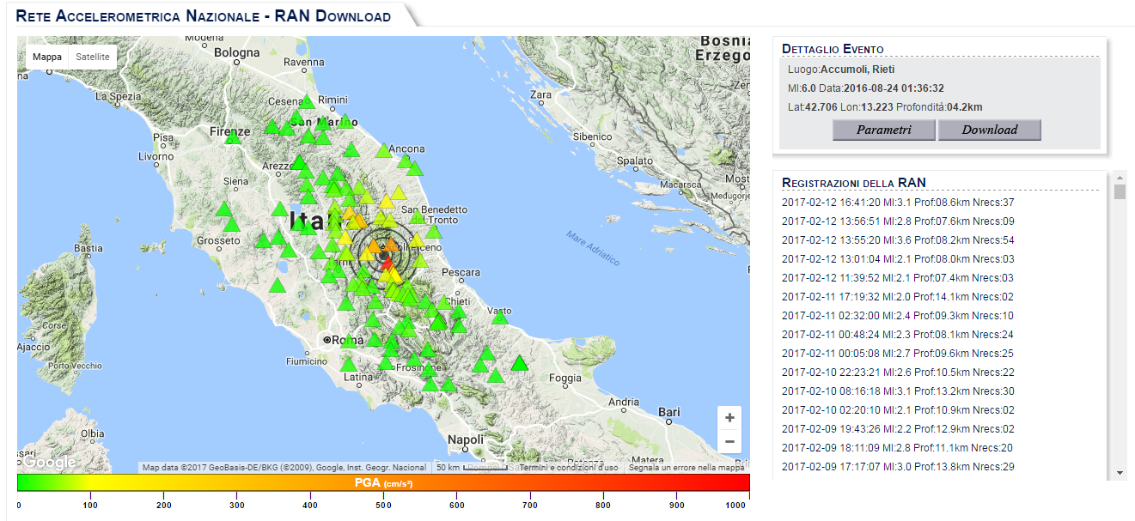
http://ran.protezionecivile.it

Slide 45
Fonte dati:
http://itaca.mi.ingv.it/ItacaNet_30/
N.B. Dati provvisori revisionati
Fonte dati:
http://ran.protezionecivile.it

Slide 46
1.82
0,42 Z
Accelerazioni massime sviluppate da alcuni edifici campione in occasione dei terremoti di: Emilia 20/05/12 (▲) Emilia 29/05/12 (●) L’Aquila 2009 (■)
Centro Italia 24/08/16 ( AMT)-( RQT)-( NRC - NOR)
[MAINSHOCK]
0,72 Z
Sa (g)
1.40
1.20
0,66 Z
1.00
0,77 Z
0,42 Z
0.80
0,57 Z
0.60
0,55 Z
0,28 Z
0.40
MRN
0.20
AQV
0.00
0.0
0.2
0.4
0.6
0.8
1.0
1.2
1.4
T₁ (s)

Slide 47


M_{L} 6.0 - M_{W} 6.2
Dopo il terremoto del 24 agosto 2016 AMATRICE dall’alto
X-XI grado M.C.S. Repi 9.6 km
«In generale il livello altissimo di distruzione è legato alla vulnerabilità sismica degli edifici, associato in qualche caso ad effetti di sito …»
(p. 6 del Rapporto sugli effetti macrosismici … )
M_{L} 6.0 - M_{W} 6.2
Dopo il terremoto del 24 agosto 2016 NORCIA scorcio del centro storico
VI grado M.C.S. Repi 14.2 km
Norcia, il sisma fa paura ma non uccide: "Ci ha salvato la ricostruzione"

Slide 48
Fonte dati:
http://itaca.mi.ingv.it/ItacaNet_30/

Slide 49

1.90
+0,71 Z
Centro Italia 30/10/16
+0,65 Z
+0,73 Z
+0,56 Z
+1,11 Z
0,27 Z

Slide 50





ACCUMOLI 2016/08/24 01:36:32 Ml 6.0 Mw 6.2
NORCIA 2016/08/24 02:33:29 Ml 5.4
14,25
4,40
CASTELSA 2016/10/26 17:10:36 Ml 5.4
NORCIA – Stazione NRC – EC8 B T1
Spettri di risposta in accelerazioni
Repi (km)
10,31
5,39
13,91
NORCIA 2016/10/30 06:40:17 Ml 6.1 Mw 6.5
CASTELSA 2016/10/26 19:18:05 Ml 5.9

Slide 51




ACCUMOLI 2016/08/24 01:36:32 Ml 6.0 Mw 6.2
NORCIA 2016/10/30 06:40:17 Ml 6.1 Mw 6.5
ACCUMOLI 2016/08/24 01:36:32 Ml 6.0 Mw 6.2
NORCIA 2016/10/30 06:40:17 Ml 6.1 Mw 6.5
ACCUMOLI 2016/08/24 01:36:32 Ml 6.0 Mw 6.2
NORCIA 2016/10/30 06:40:17 Ml 6.1 Mw 6.5

Slide 52


Dopo il terremoto del 30 ottobre 2016
VIII-IX grado M.C.S.
M_{L} 6.1 - M_{W} 6.5
Dentro al centro storico
La differenza viene anche dalla storia … non si improvvisa!
Repi 5.4 km NORCIA
Fuori dal centro storico
scoppio pilastro in edificio in CA
Notes:
A. Tertulliani e R. Azzaro (a cura di) (2016), QUEST - Rilievo macrosismico per i terremoti nell’Italia centrale. Aggiornamento dopo le scosse del 26 e 30 ottobre 2016, rapporto interno INGV, Roma, doi: 10.5281/zenodo.182694
……..
Note sull’edilizia
«Generalmente l’edilizia della zona colpita dai forti eventi del 26-30 ottobre presenta una vulnerabilità minore rispetto a quella dell’area interessata dalle scosse del 24 agosto 2016 (Galli et al., 2016). I centri abitati presentano una forte prevalenza di edilizia storica in muratura che utilizza materiale da costruzione immediatamente disponibile in loco e costituito da pietra calcarea squadrata o almeno sbozzata. Oltre ad una relativamente migliore qualità costruttiva, si segnala che l’edilizia storica è stata generalmente oggetto di miglioramenti ed adeguamenti sismici a seguito del terremoto di Norcia del 1979 e della sequenza umbro-marchigiana del 1997-98. Per quanto i recenti interventi di recupero non si sono sempre rivelati efficaci, l’edificato che ne risulta è quindi complessivamente composto da edifici con vulnerabilità sensibilmente diminuita….»
……
Rilievo macrosismico degli effetti del terremoto del 30 ottobre 2016 (Aggiornamento al 10/11/2016 ore 20)
…..
«Gli interventi di rinforzo nei centri storici, effettuati dopo i terremoti del 1979 e del 1997, e una generale miglior qualità dell’edificato tradizionale, hanno determinato il complessivo minor grado di danneggiamento degli edifici di quest’area, in confronto con quello osservato nell’area epicentrale della scossa del 24 agosto, a dispetto di una magnitudo ben più elevata. Per l’edilizia moderna in cemento armato si è notato come il rispetto della normativa ha spesso garantito risultati lusinghieri, mentre banali errori di posizionamento delle tamponature e dei cappotti termici, hanno causato del danneggiamento altrimenti evitabile. In diversi centri la differenza di danneggiamento osservata tra i centri storici e le parti di sviluppo recente ha reso complessa la stima dell’intensità macrosismica. Un caso emblematico riguarda la distribuzione del danneggiamento di Norcia dove il centro storico, recentemente ristrutturato, ha mostrato una buona resistenza all’azione sismica, contrariamente a quanto riscontrato nell’area all’esterno delle mura cittadine, dove molti edifici in CA hanno riportato danni gravissimi (Figura 5).»
……..

Slide 53
A. Tertulliani e R. Azzaro (a cura di) (2016), QUEST - Rilievo macrosismico per i terremoti nell’Italia centrale. Aggiornamento dopo le scosse del 26 e 30 ottobre 2016, rapporto interno INGV, Roma
……..
Note sull’edilizia
«Generalmente l’edilizia della zona colpita dai forti eventi del 26-30 ottobre presenta una vulnerabilità minore rispetto a quella dell’area interessata dalle scosse del 24 agosto 2016 (Galli et al., 2016). I centri abitati presentano una forte prevalenza di edilizia storica in muratura che utilizza materiale da costruzione immediatamente disponibile in loco e costituito da pietra calcarea squadrata o almeno sbozzata. Oltre ad una relativamente migliore qualità costruttiva, si segnala che l’edilizia storica è stata generalmente oggetto di miglioramenti ed adeguamenti sismici a seguito del terremoto di Norcia del 1979 e della sequenza umbro-marchigiana del 1997-98. Per quanto i recenti interventi di recupero non si sono sempre rivelati efficaci, l’edificato che ne risulta è quindi complessivamente composto da edifici con vulnerabilità sensibilmente diminuita….» …
Rilievo macrosismico degli effetti del terremoto del 30 ottobre 2016 (Aggiornamento al 10/11/2016 ore 20)
«Gli interventi di rinforzo nei centri storici, effettuati dopo i terremoti del 1979 e del 1997, e una generale miglior qualità dell’edificato tradizionale, hanno determinato il complessivo minor grado di danneggiamento degli edifici di quest’area, in confronto con quello osservato nell’area epicentrale della scossa del 24 agosto, a dispetto di una magnitudo ben più elevata. Per l’edilizia moderna in cemento armato si è notato come il rispetto della normativa ha spesso garantito risultati lusinghieri, mentre banali errori di posizionamento delle tamponature e dei cappotti termici, hanno causato del danneggiamento altrimenti evitabile. In diversi centri la differenza di danneggiamento osservata tra i centri storici e le parti di sviluppo recente ha reso complessa la stima dell’intensità macrosismica. Un caso emblematico riguarda la distribuzione del danneggiamento di Norcia dove il centro storico, recentemente ristrutturato, ha mostrato una buona resistenza all’azione sismica, contrariamente a quanto riscontrato nell’area all’esterno delle mura cittadine, dove molti edifici in CA hanno riportato danni gravissimi …..»
[Citare solo gli interventi per i terremoti del 1979 e del 1997 può essere considerazione riduttiva per il C.S. di Norcia rispetto al pregresso di interventi per altri terremoti distruttivi, ad es. del 1703, 1730 e 1859, n.d.r.]

Slide 54
MODELLO CASA IN MURATURA (filmato di 84 secondi)
1985
Prof. D. Benedetti
da: Riparare Rafforzare Prevenire
Regione Umbria 1985

Slide 55



Meccanismi resistenti globali, per sollecitazione delle pareti murarie nel proprio piano
È obiettivo a cui tendere ……… niente affatto scontato …. dipendendo dalla qualità dei collegamenti tra elementi strutturali (pannelli murari e solaio).
I meccanismi di taglio si potranno sviluppare se i meccanismi di I° modo (ribaltamenti) sono inibiti (pareti ammorsate o incatenate)

Slide 56

Ribaltamento della parete (meccanismo di I modo) Assenza di ammorsamento fra le pareti. Condizione di massima pericolosità
Rottura per taglio (meccanismo di II modo) in virtù della buona tessitura muraria. In assenza di ammorsamento si può ovviare con l’introduzione di incatenamenti.

Slide 57

VENOSA - municipio

Slide 58


Altri CAPICHIAVE
Palazzo ex Pretura
angolo Chiesa S. Domenico
VENOSA
via V. Emanuele II

Slide 59


CAPICHIAVE in vista su edifici privati
VENOSA vico 2° San Martino

Slide 60
Ordine di priorità di possibili vulnerabilità per le costruzioni in muratura
potenziale collasso per disgregazione di una inidonea tessitura muraria;
meccanismi locali (di I modo), corrispondenti al collasso delle pareti murarie al di fuori del loro piano;
meccanismi globali (di II modo), dipendenti dal collasso delle pareti murarie nel loro piano.
Comportamento complesso di edifici costituenti “aggregato strutturale” che comporta la necessità di tenere conto delle possibili interazioni tra edifici contigui con particolare attenzione agli edifici di testata.
Questione già resa molto evidente dal quadro dei danni sul centro storico di Parma per il terremoto del 9 nov 1983
M 5.0

Slide 61

«In qualche caso si osservano edifici in muratura in cui sono visibili interventi relativamente recenti, con la sovrapposizione di una cordolatura e una copertura in CA …. Come osservato anche in occasione del terremoto del 1997 in Umbria Marche e dell'Aquila 2009, questi interventi, senza un contestuale rinforzo delle strutture verticali, hanno solitamente determinato effetti devastanti sulle murature (Fig. 3).»
(pp. 4-5 del Rapporto sugli effetti macrosismici … )

Slide 62

Terremoto in Abruzzo del 6 aprile 2009 (M_{L} = 5.9; M_{w} = 6.3)
Immagini da due località: entrambe valutate con effetti di IX° MCS
Villa Sant’Angelo (AQ) - Edificio in muratura di pietrame listata, copertura in legno e pietre angolari. Capichiave delle catene al primo piano.
Colle di Roio (AQ) – Edificio in muratura in pietrame non squadrato con malta argillosa e copertura pesante in c.a. Effetto negativo di un tetto pesante e rigido

Slide 63

Umbria - Marche
1997

Slide 64


24 agosto 2016
Accumoli, rimane in piedi la casa bucata

Slide 65


M_{L} 6.0 - M_{W} 6.2
Terremoto del 24 agosto 2016 AMATRICE
X-XI grado M.C.S.
COLLASSI di edifici in muratura:
ruoli negativi di solai e tetti in CA
anche di recente realizzazione

Slide 66


http://www.ilfattoquotidiano.it/2016/09/08/terremoto-tetti-in-cemento-armato-aumentano-rischio-crolli-non-solo-ad-amatrice-molto-diffusi-in-passato/3018322/

Slide 67


D.M. 16-1-1996 Norme tecniche per le costruzioni in zone sismiche
[D.M. 24-1-1986 Norme tecniche relative alle costruzioni antisismiche]
[saranno]
… questo dettaglio così prescrittivo, in vigore per circa 23 anni (dal 1986 al 2009), era però preceduto da queste altre disposizioni …

Slide 68

PROBLEMA APERTO
COME FARE CONVERGERE INIZIATIVE NELLA GIUSTA DIREZIONE
!?
Sisma Bonus
In memoria di:
Giuseppe Grandori Sue riflessioni e indicazioni dopo i terremoti del 1980 (Irpinia - Basilicata) e del 2009 (Abruzzo L'Aquila)
(pdf, 275 KB)
Piero Pozzati (2004)
Il convenzionalismo nel calcolo strutturale sismico
(pdf, 180 KB)

Slide 69


Misure ‘ordinarie’ di protezione sismica

Slide 70

Misure ‘ordinarie’ di prevenzione

Slide 71


Misure ‘ordinarie’ di protezione sismica

Slide 72

Misure ‘ordinarie’ di prevenzione

Slide 73

Misure ‘ordinarie’ di protezione sismica

